Slide 1
LoPA / Layer of Protection Analysis Basics
Koruma Katmanları Analizi Temelleri
31 Ocak 2024
By Canan Erdoğan

Slide 2
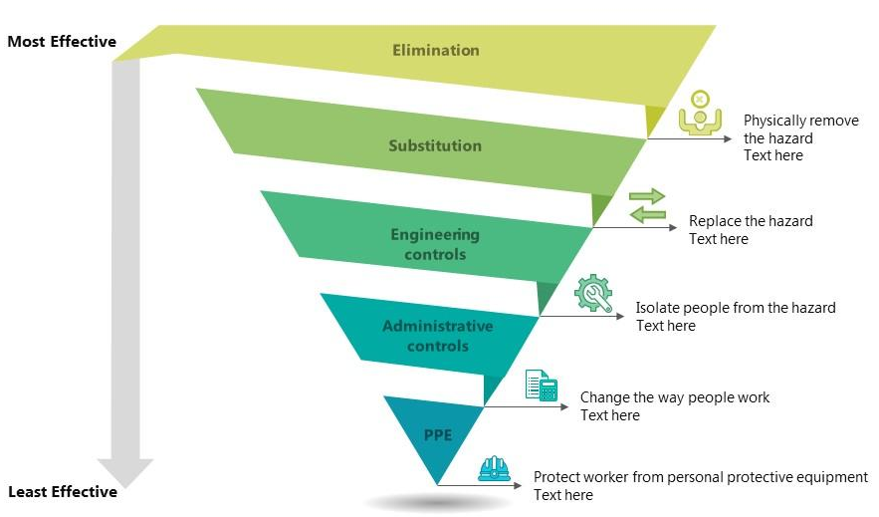
Risk Kontrol Hiyerarşisi

Slide 3
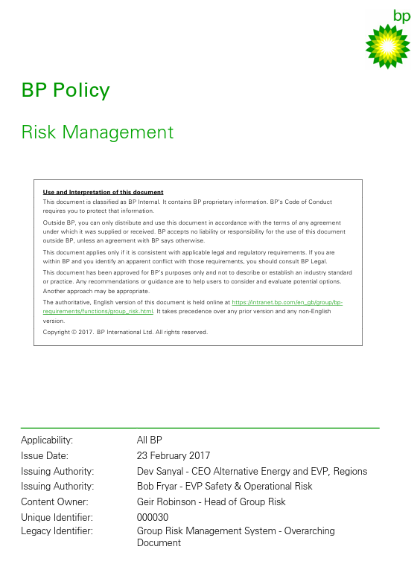

Slide 4
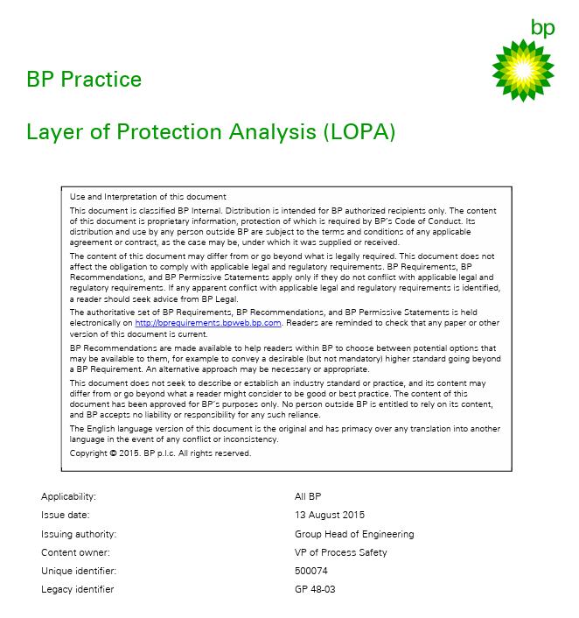

Slide 5
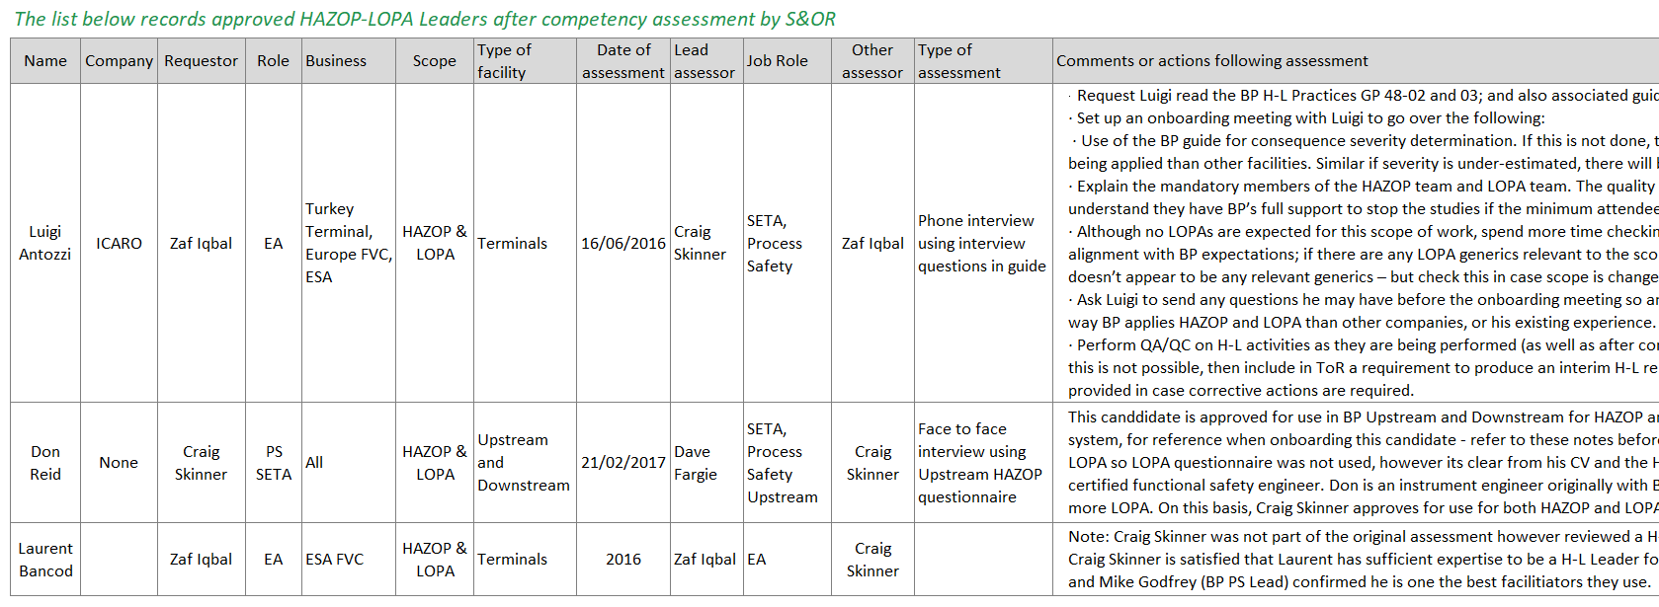
HazOp / LoPA Lideri Yetkinliği

Slide 6
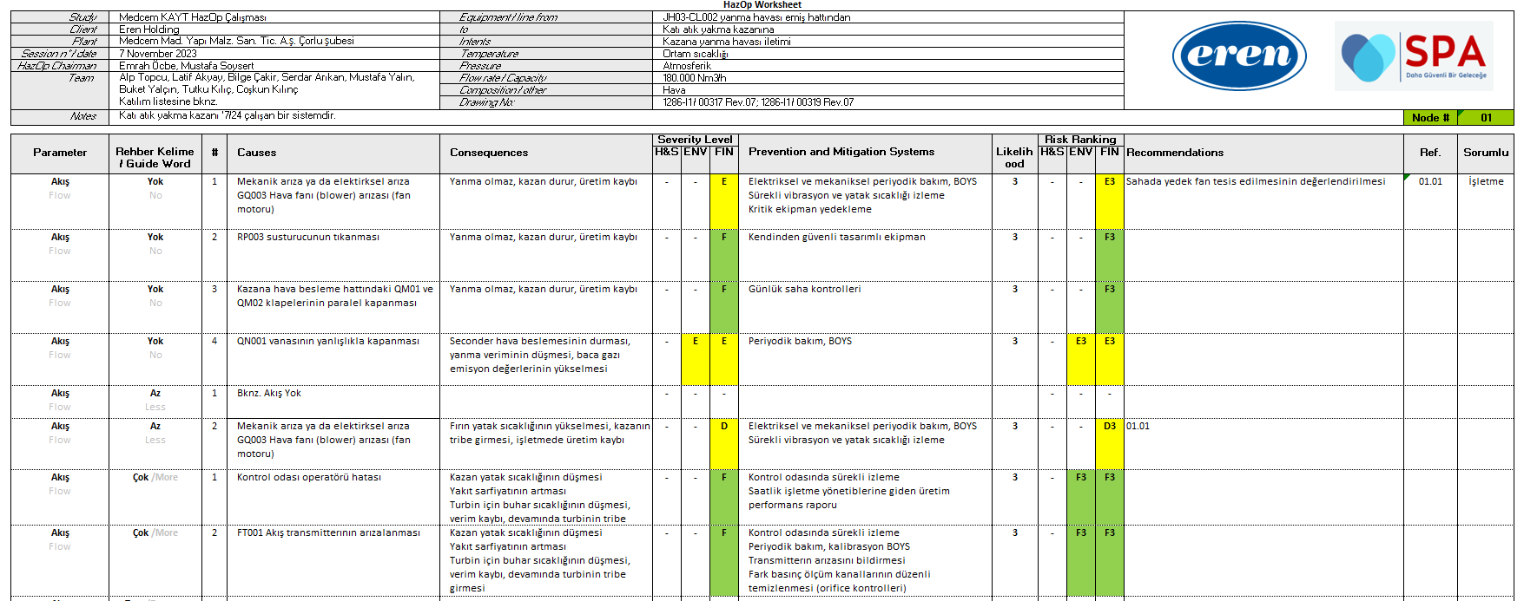
HazOp Çalışma Sayfası

Slide 7
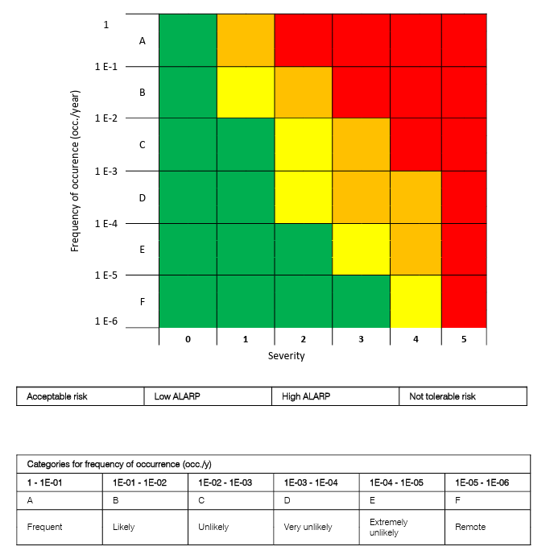
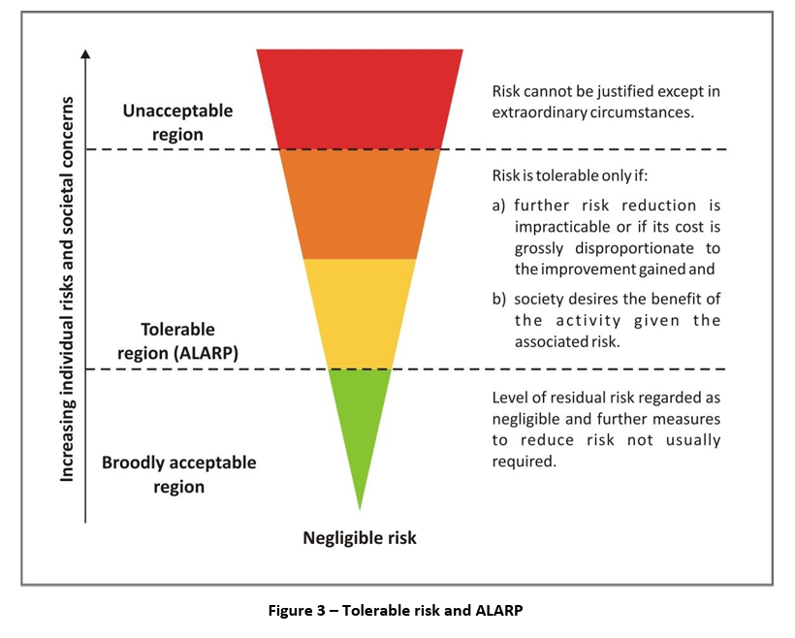
Risk Matrisi, Risk Pozisyonu Belirleme

Slide 8
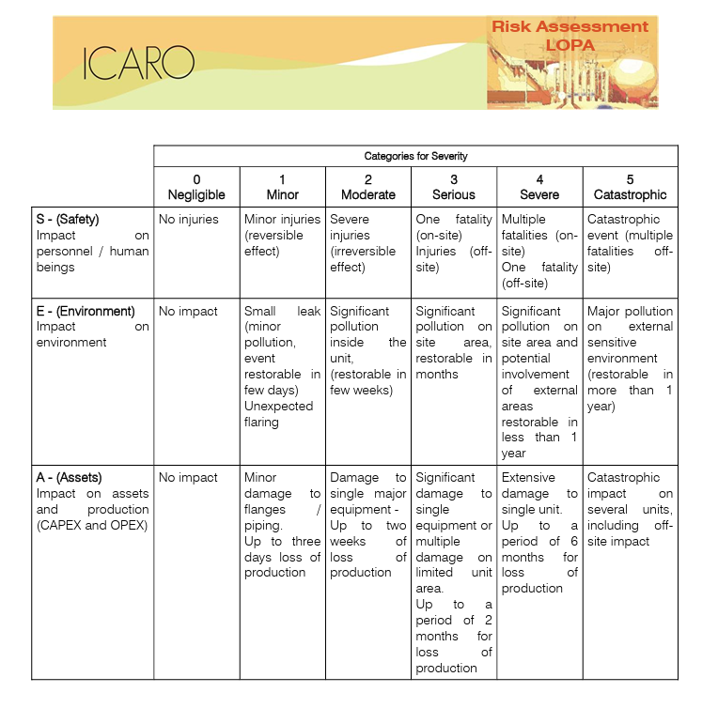

Slide 9
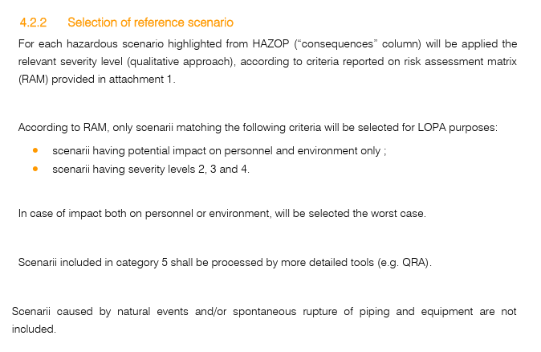
LoPA’ya Taşınacak Senaryoya Karar Verme

Slide 10
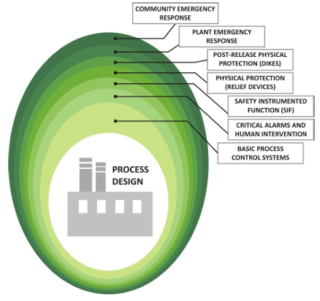
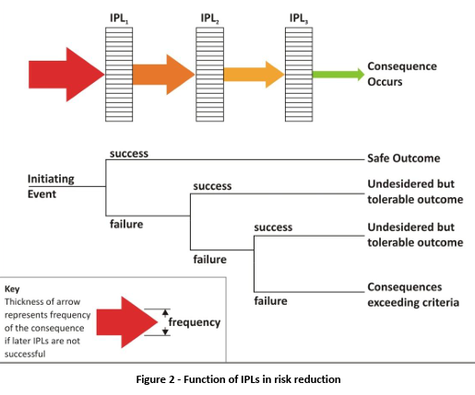
Bağımsız Koruma Katmanları

Slide 11
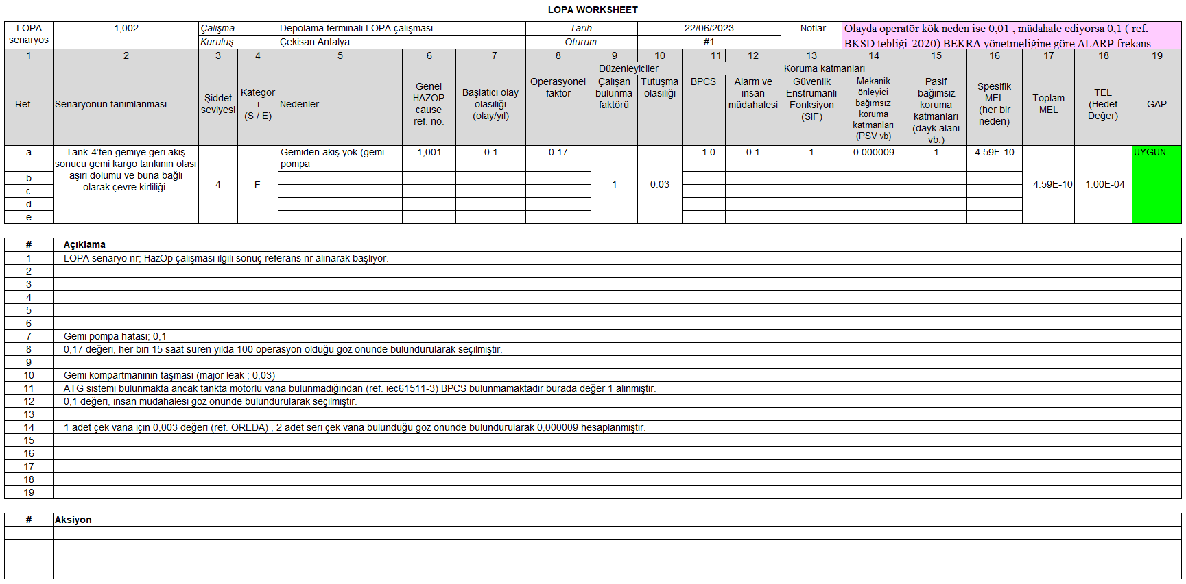
LoPA Çalışma Sayfası

Slide 12
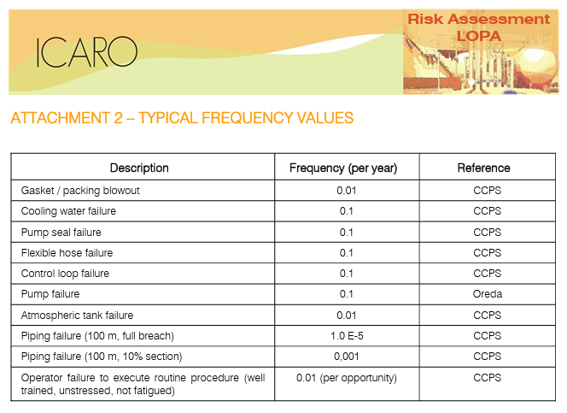

Slide 14
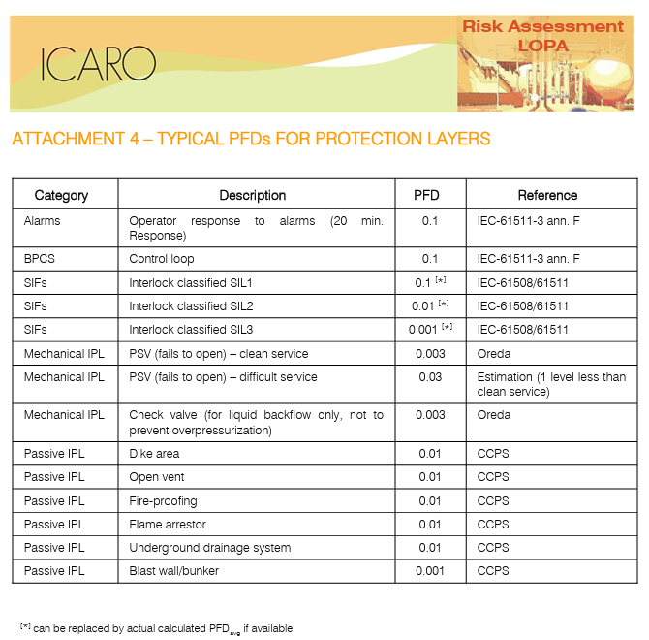

Slide 15
Teşekkürler…
Q&A – Sorular, Cevaplar

